Slide 1
الفصل الخامس

Slide 2

الأعداد
حتى
20
تهيئة

Slide 3
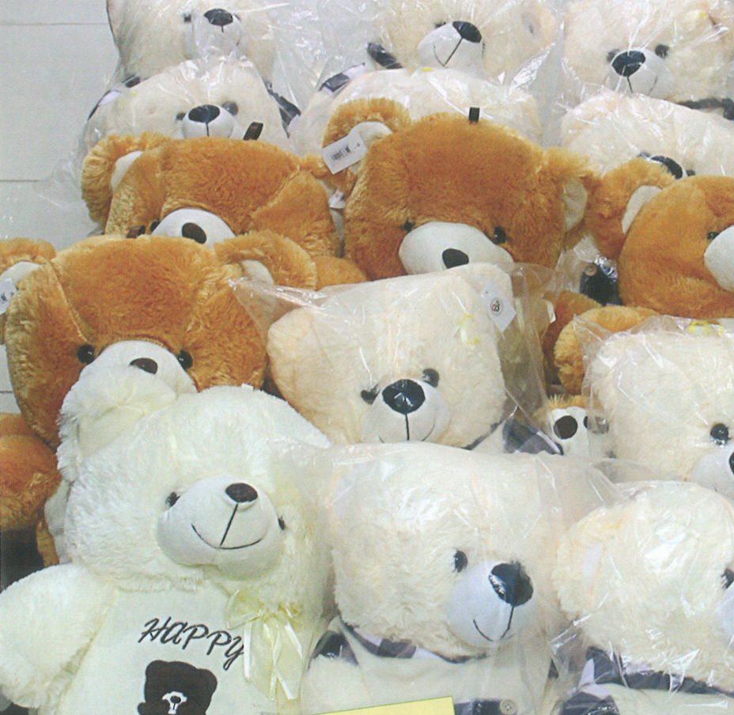
أستكشف
√
أي الدمى عددها أكبر؛ البيضاء، أم البنية؟
البيضاء

Slide 4
المفرادت
بعد
قبل
خط الأعداد
بين

Slide 5
أسرتي العزيزة
أبدأ اليوم دراسة الفصل الخامس، وأتعلم فيه عد الأعداد حتى 20 وقراءتها وكتابتها، والمقارنة بينها وترتيبها، وهذا نشاط يمكن أن ننفذه معا.
مع وافر الحب، ابنكم \ ابنتكم

Slide 6
اطلب إلى طفلك أن يكون مجموعتين كل منهما تحوي أقلاما ومساطر، أو غير ذلك... بحيث يكون عددها ضمن العدد 20، اطلب إليه أن يكتب عدد العناصر في كل منهما، ثم اطلب إليه أن يقارن بينهما ليحدد المجموعتين اللتين لهما العدد نفسه من العناصر، وأي المجموعتين أكبر وأيهما أصغر. كرر النشاط مع أعداد مختلفة ضمن 20.
نشاط

Slide 7

التهيئة
√
1
استكشاف
عِد الجزرات، واكتب عددها
10

Slide 8

التهيئة
2
√
استكشاف
عِد حبات الفلفل، واكتب العدد
3

Slide 9
التهيئة
2
√
استكشاف
عِد حبات الفلفل، واكتب العدد
4

Slide 10
التهيئة
2
√
استكشاف
عِد حبات الفلفل، واكتب العدد
5

Slide 11
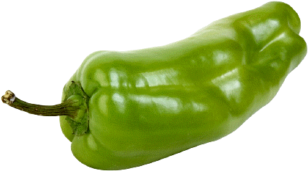
التهيئة
3
√
استكشاف
اكتب العدد المناسب في الفراغ
2
1
3

Slide 12
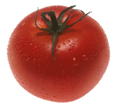
التهيئة
4
√
استكشاف
اكتب العدد المناسب في الفراغ
6
8
7

